Slide 1
Thiết kế phần mềm quản lí cây xăng
NgườI hương dẫn: Phạm quang trung
Nhóm thực hiện: Phan văn hoàn
Lò văn bằng
Tòng văn trung
Thào láo Sông

Slide 2
Lí do chọn đề tài
Sự phát triển nhanh chóng của công nghệ thông tin
Các nhà buôn không chỉ có một số lượng khách hàng và các hàng hóa cần quản lí trên diện lớn

Slide 3
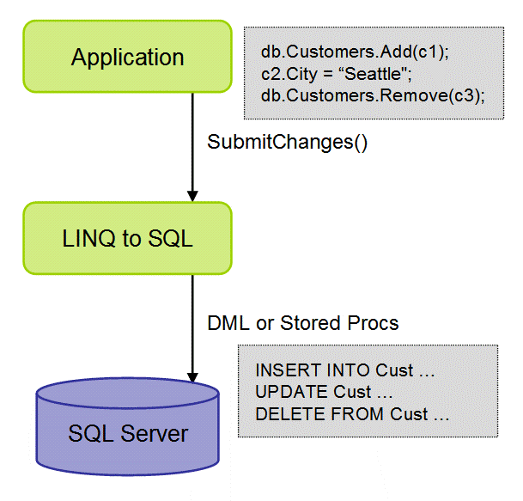
Kiến thức tổng quan
Linq to sql

Slide 4
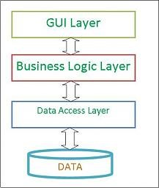
Mô hình 3 lớp
Mô hình 3 lớp gồm có
Dal (Data access layer)
BLL (business logic layer)
GUI (Graphics use interface)

Slide 5
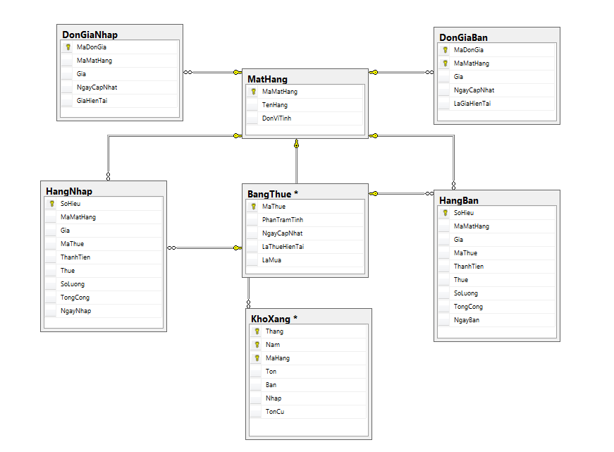
Thiết kế cơ sở dữ liệu

Slide 6
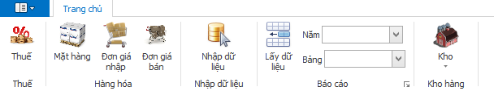
Thiết kế Giao diện
Giao diện gồm có thanh bar chức năng sau:

Slide 7
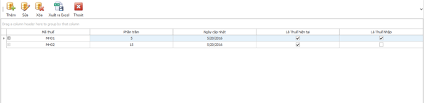
Thiết kế Giao diện
Giao diện thuế:

Slide 8
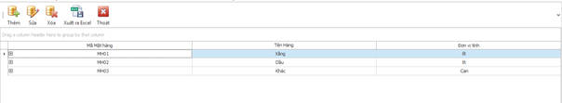
Thiết kế Giao diện
Giao diện mặt hàng:

Slide 9
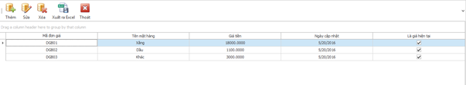
Thiết kế Giao diện
Giao diện đơn giá nhập và đơn giá bán:

Slide 10
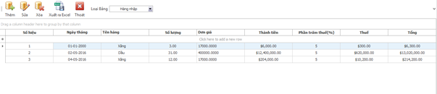
Thiết kế Giao diện
Giao diện hàng nhập và hang mua:

Slide 11
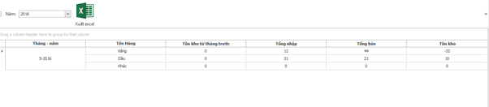
Thiết kế Giao diện
Giao diện kho:

Slide 12
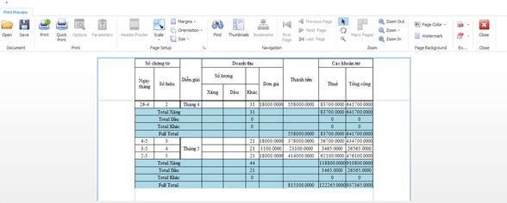
Thiết kế Giao diện
Giao diện báo cáo:

Slide 13
Kiến nghị
Tuy còn nhiều thiếu sót nhưng nhóm em nhưng nhóm em còn được phát triển thì nhóm em sẽ sây dựng một dữ liệu hoàn chỉnh hơn.
Chương trình tuy gần như hoàn chỉnh nhưng vẫn còn thiếu sót. Trong khoảng thời gian tới chương trình không chỉ áp dụng cho cây xăng có thể nhiều điểm bán hàng.

Slide 14
Chúng em trân thành cảm ơn !

